Slide 1

Знакомство
с машинным обучением
Выделим основные направления и познакомимся с ИИ

Slide 2


Юлия Пономарёва
Давайте знакомиться!
Machine Learning Engineer
Дарую зрение машинам и повышаю выручку компаний.
Система распознавания товаров и ценников по фотографии
Предсказание выгодной локации для торговой точки
Анализ факторов на выручку
youtube-канал о машинном обучении
Обратная связь:
jdponomareva@gmail.com
@julichitai

Slide 3

Что будет на уроке сегодня
Направления машинного обучения
Что такое искусственный интеллект
Устройство ML-проекта

Slide 4
Направления машинного обучения

Slide 5
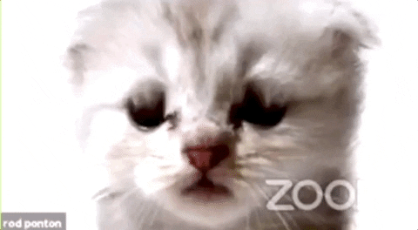
Задача на сегодня

Slide 6
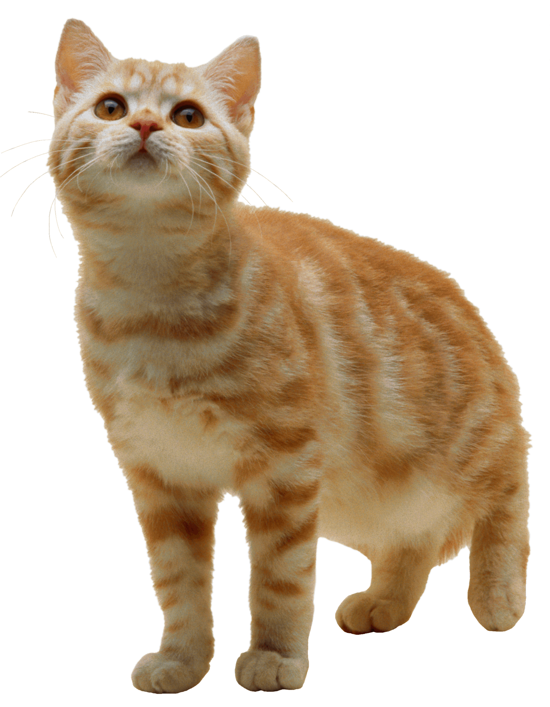
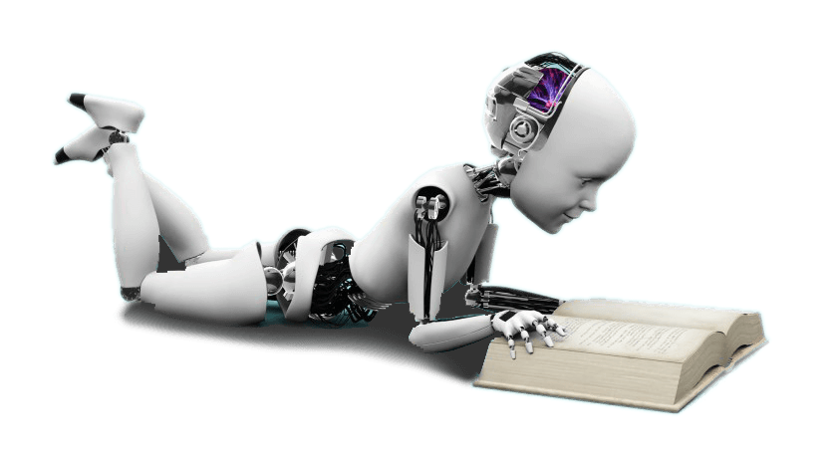
Как это можно сделать
Кот

Slide 7

Как это можно сделать
Человек

Slide 8
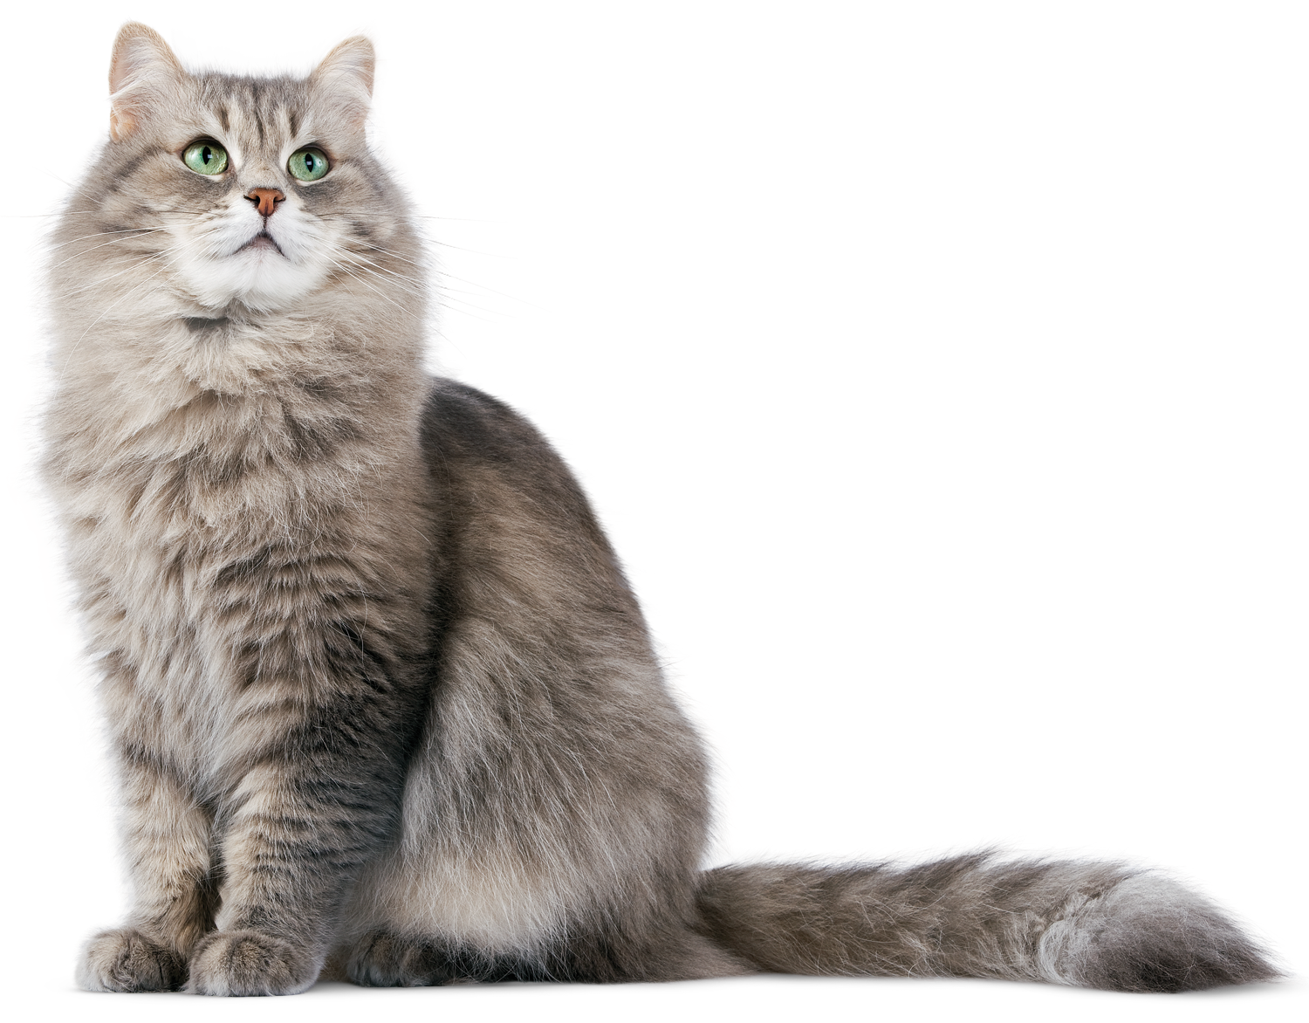
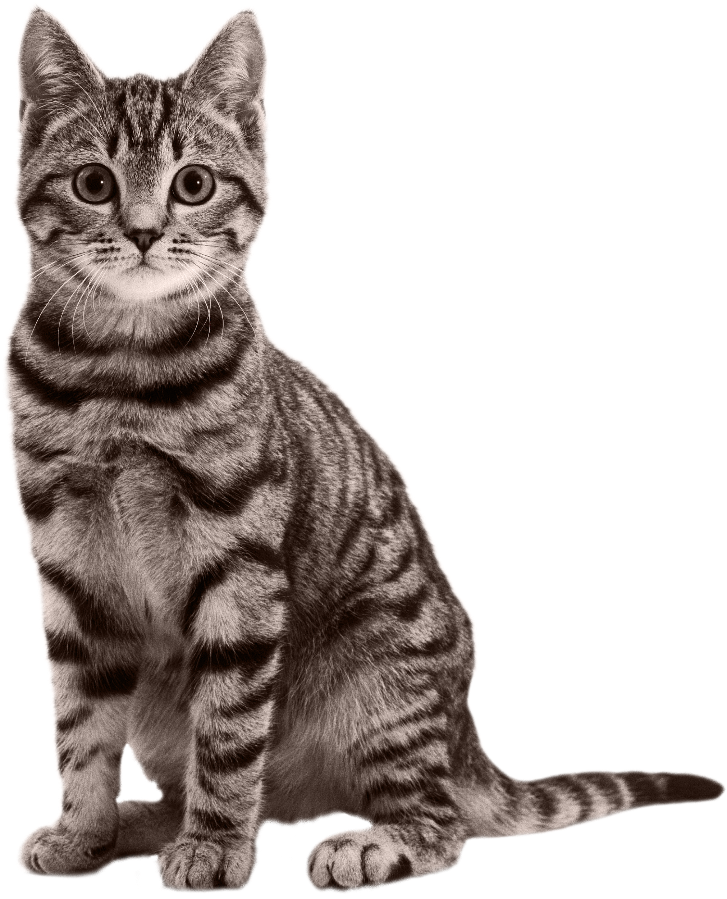


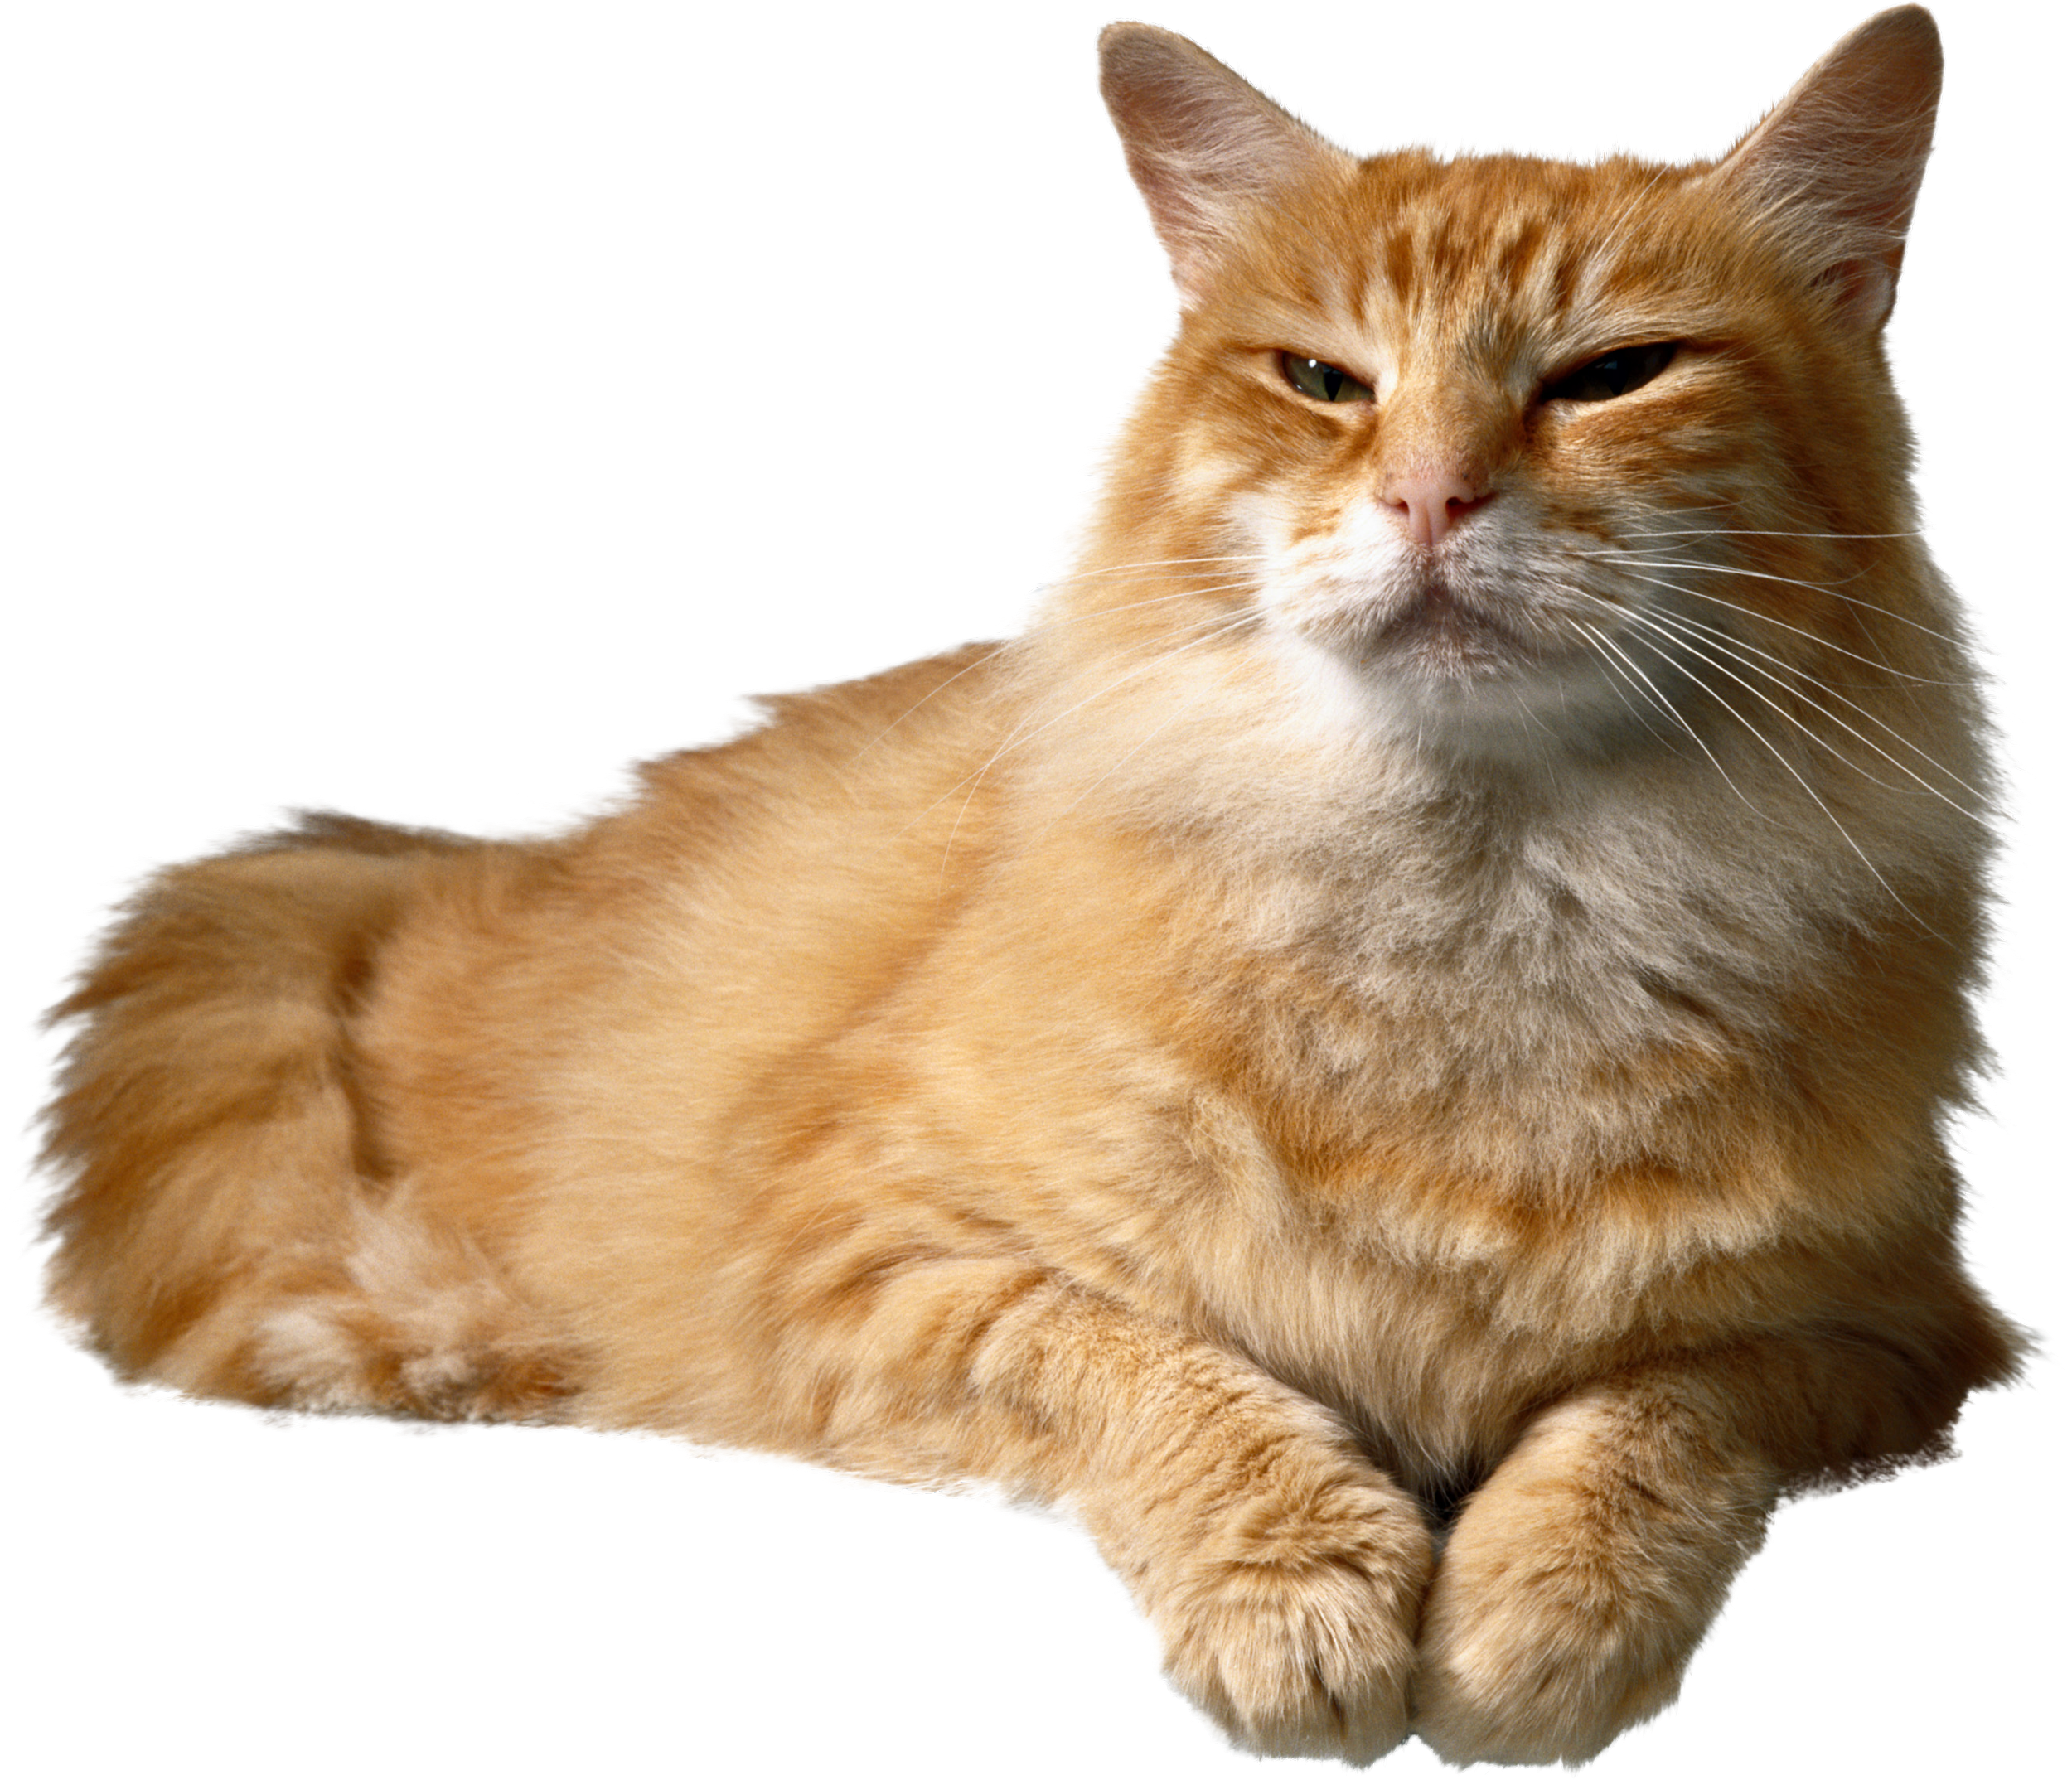


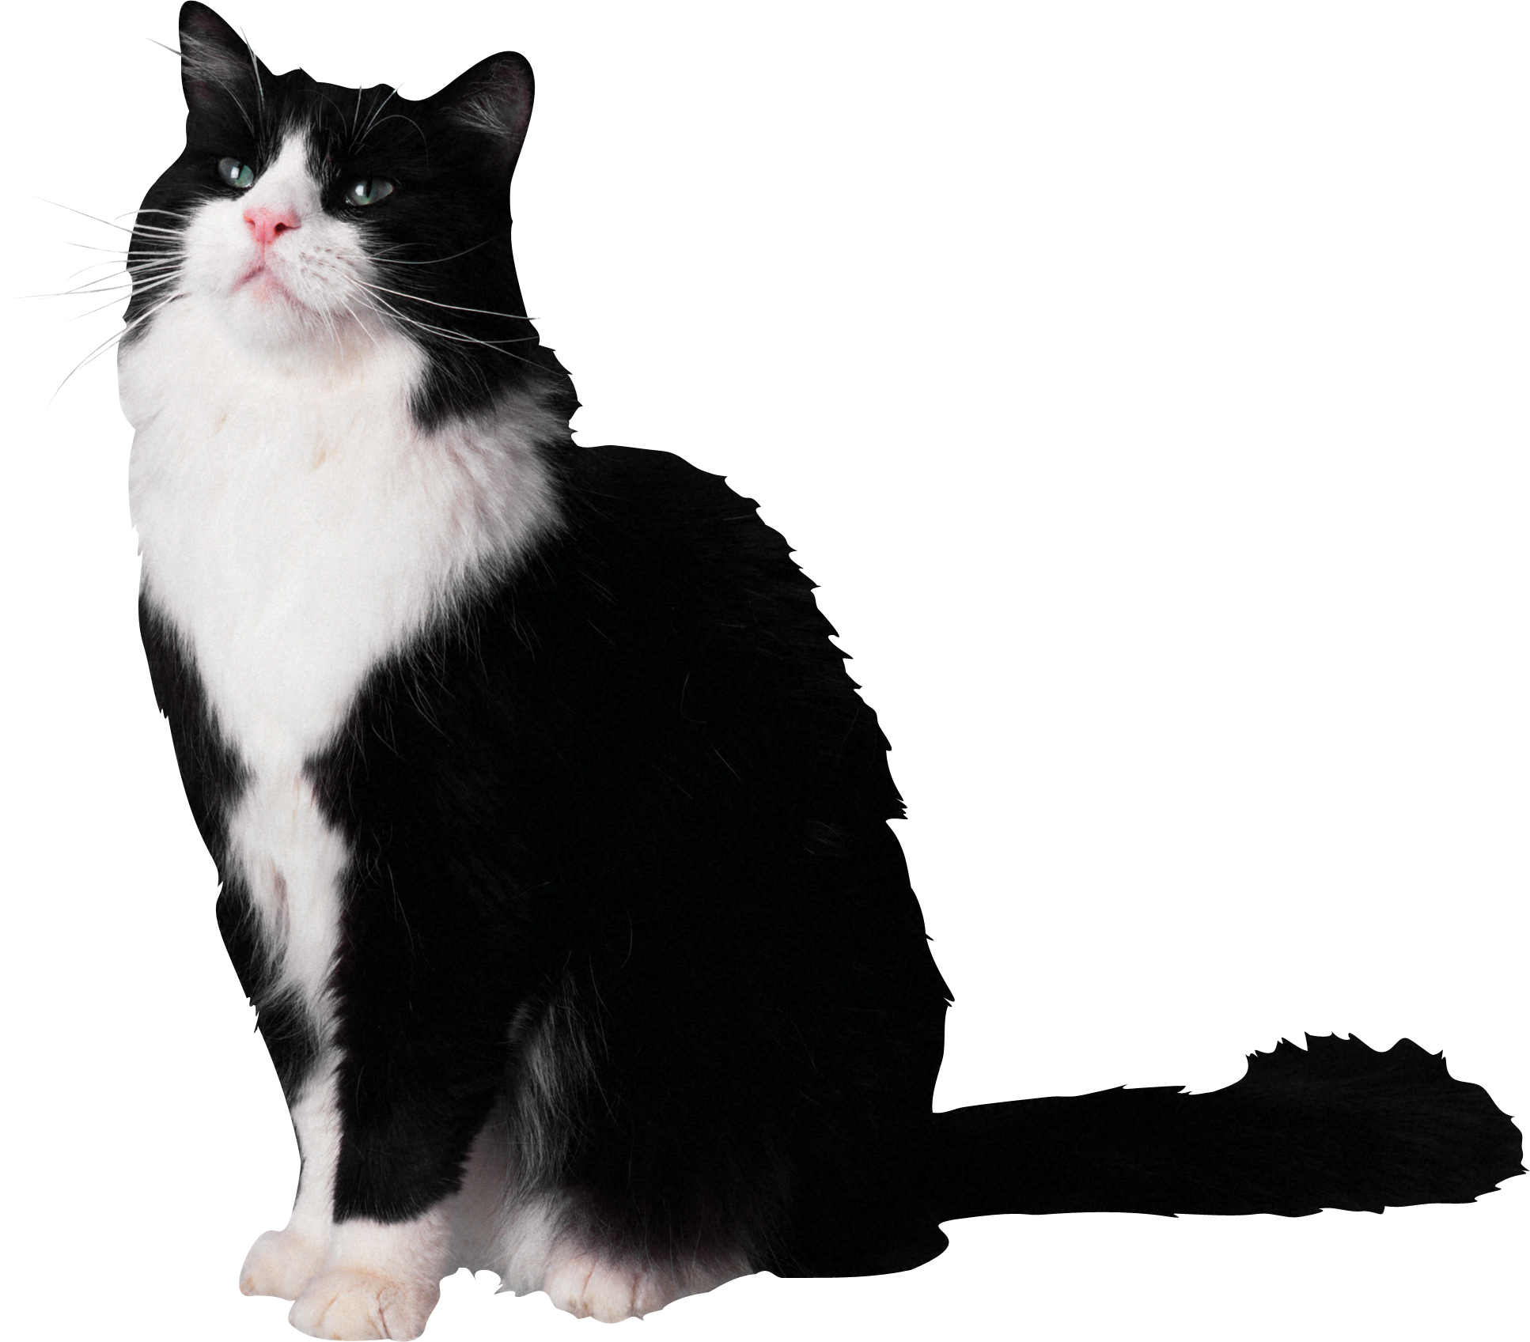
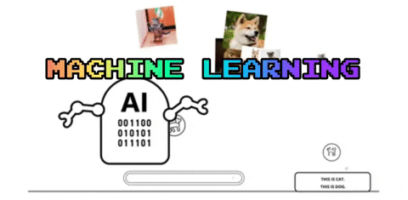
Computer vision (CV)

Slide 9
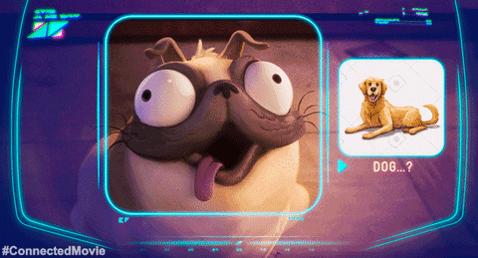
Computer vision (CV)

Slide 10

Computer vision (CV)
Распознавание
Классификация
Детекция
Сегментация
Оптическое распознавание знаков (OCR)
Движение
Восстановление изображений
Удаление шума
Super-resolution
Раскрашивание
Генерация

Slide 11

Computer vision (CV)
Распознавание
Классификация
Детекция
Сегментация

Slide 12
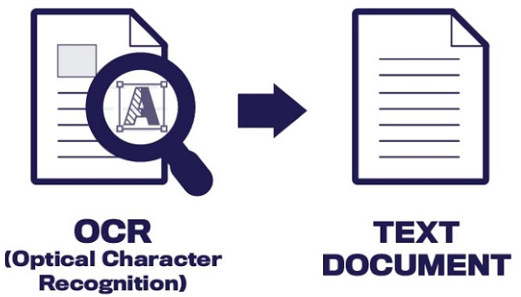
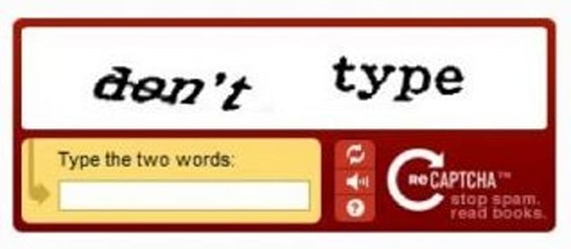
Computer vision (CV)
Распознавание
Оптическое распознавание знаков (OCR)

Slide 13
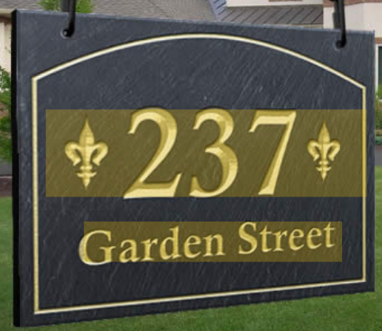
Computer vision (CV)
Распознавание
Оптическое распознавание знаков (OCR)

Slide 14
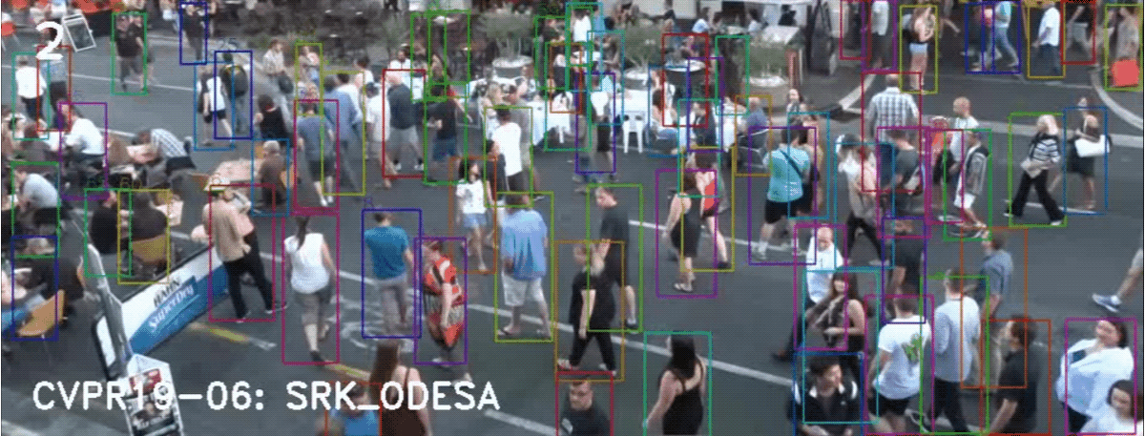
Computer vision (CV)
Движение (задача трекинга)

Slide 15
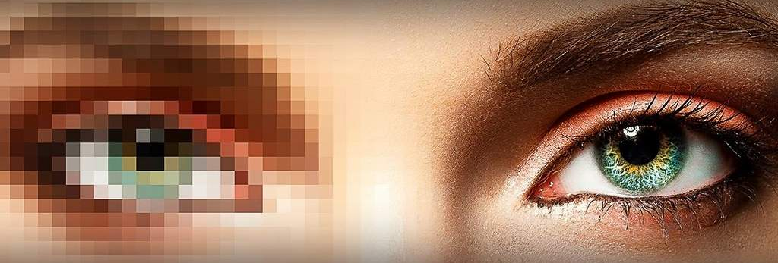
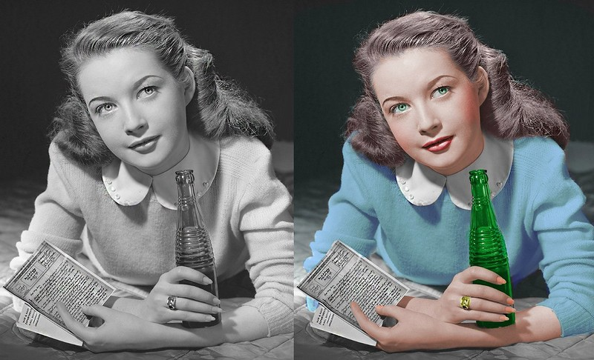
Computer vision (CV)
Восстановление изображений
Удаление шума
Super-resolution
Раскрашивание

Slide 16
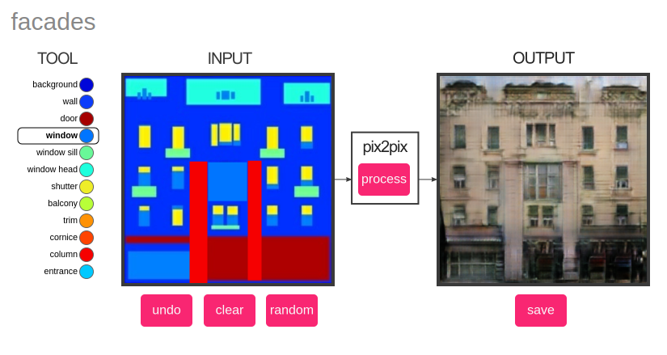
Computer vision (CV)
Генерация
Image-to-Image Demo — Affine Layer

Slide 17
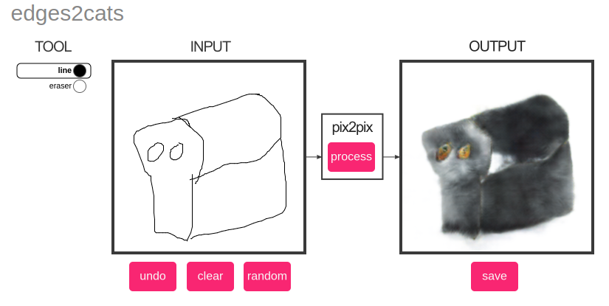
Computer vision (CV)
Генерация
Image-to-Image Demo — Affine Layer

Slide 18
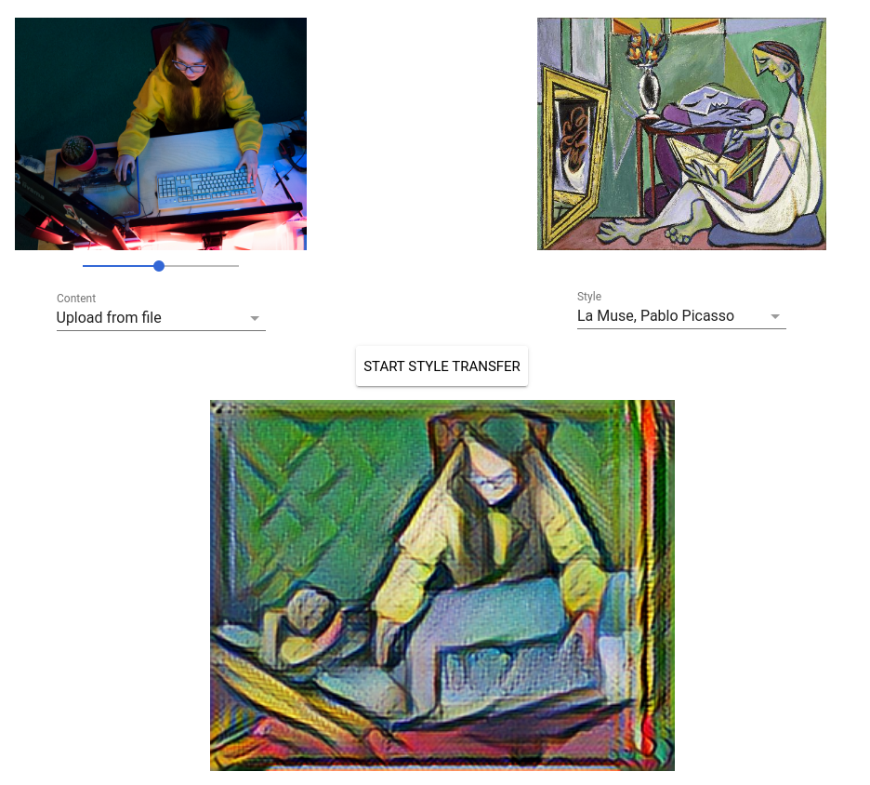
Computer vision (CV)
Генерация
deeplearn.js style transfer demo

Slide 19
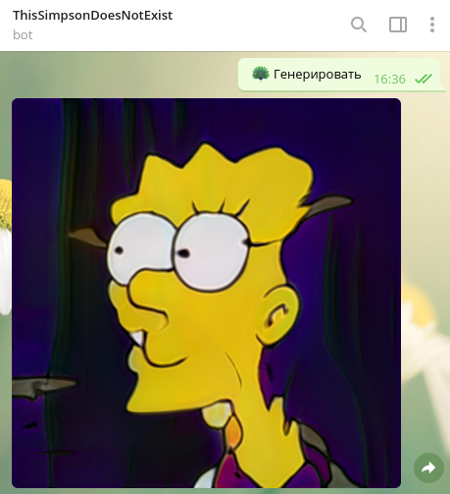
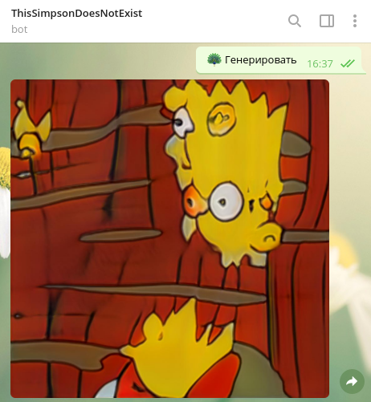
Computer vision (CV)
This simpson does not exist
Neural Shit
Автор

Slide 20
Computer vision (CV)

Slide 21
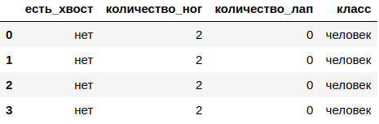
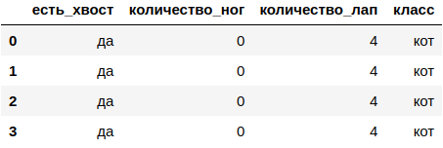
Классическое машинное обучение

Slide 22

Neural Language Processing (NLP)

Slide 23

Neural Language Processing (NLP)
Распознавание речи
Анализ текста
Извлечение информации
Классификация текста
Анализ тональности текста
Вопросно-ответные системы
Генерирование текста
Синтез речи
Задачи анализа и синтеза:
Машинный перевод
Суммаризация текста

Slide 24

Neural Language Processing (NLP)
Распознавание речи

Slide 25
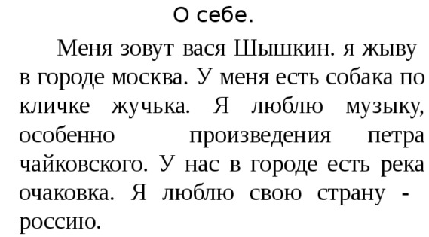
Neural Language Processing (NLP)
Анализ текста
Извлечение информации
(NER — named entity recognition)

Slide 26
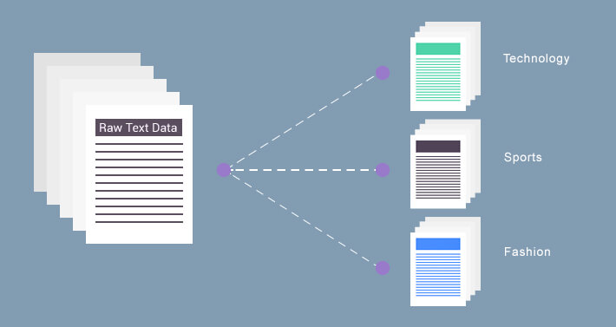
Neural Language Processing (NLP)
Анализ текста
Классификация текста

Slide 27

Neural Language Processing (NLP)
Анализ текста
Классификация текста

Slide 28

Neural Language Processing (NLP)
Анализ текста
Анализ тональности текста

Slide 29

Neural Language Processing (NLP)
Анализ текста
Вопросно-ответные системы

Slide 30
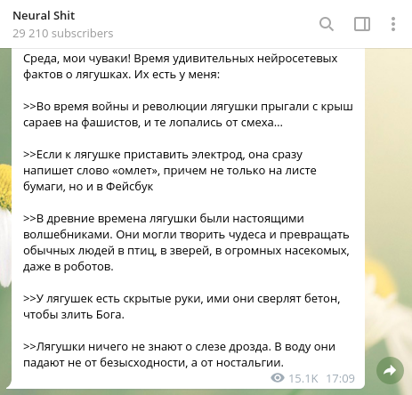
Neural Language Processing (NLP)
Генерирование текста
Neural Shit

Slide 31
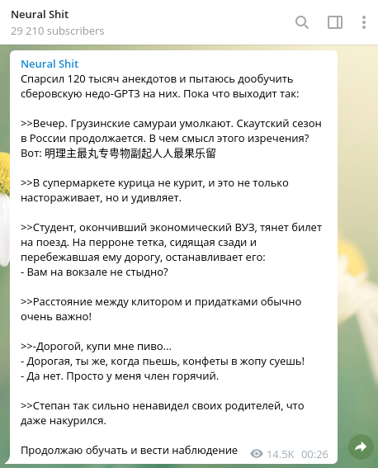
Neural Language Processing (NLP)
Генерирование текста
Neural Shit

Slide 32
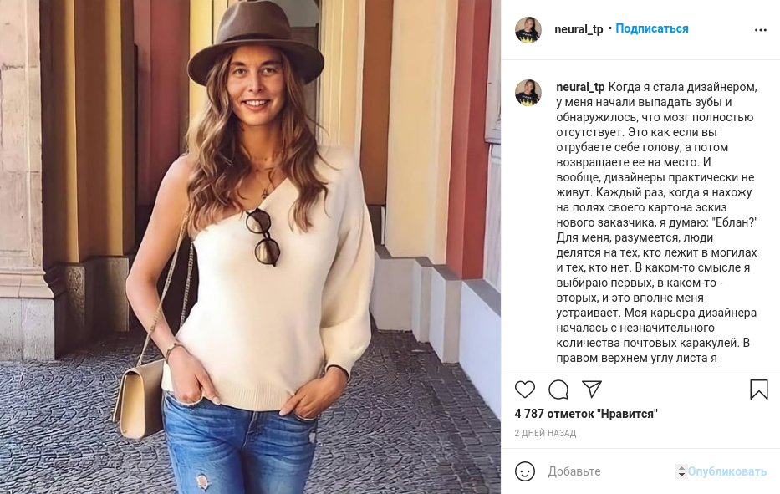
Neural Language Processing (NLP)
Генерирование текста
Автор: @kulinark_

Slide 33

Neural Language Processing (NLP)
Синтез речи

Slide 34
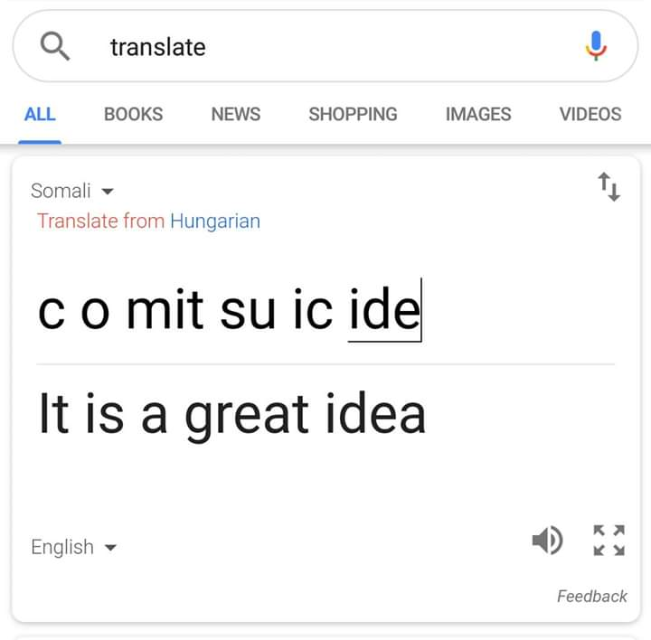
Neural Language Processing (NLP)
Задачи анализа и синтеза
Машинный перевод

Slide 35
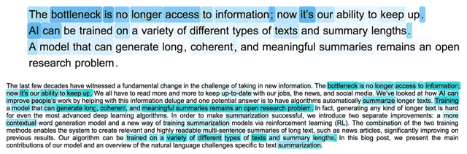
Neural Language Processing (NLP)
Neural Language Processing (NLP)
Задачи анализа и синтеза
Суммаризация текста

Slide 36

Направления ML
Классическое машинное обучение
Обработка естественного языка (NLP)
Компьютерное зрение (CV)

Slide 37
Что такое искусственный интеллект

Slide 38
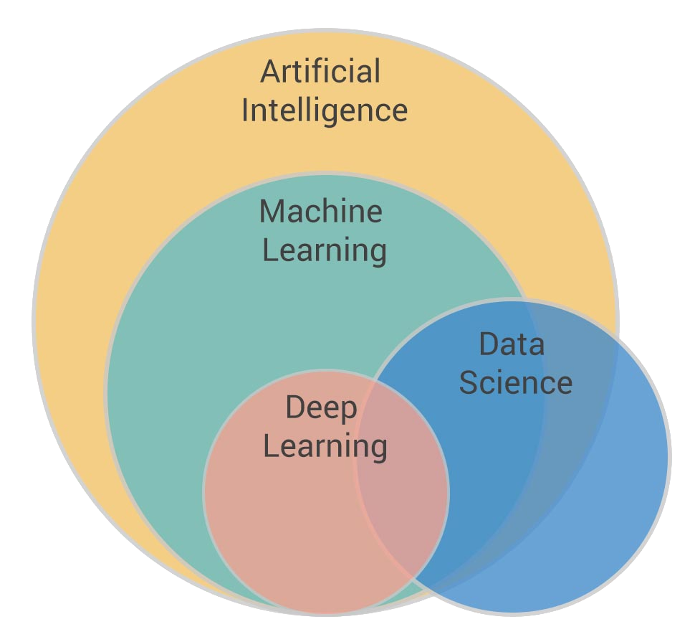
Искусственный интеллект

Slide 39
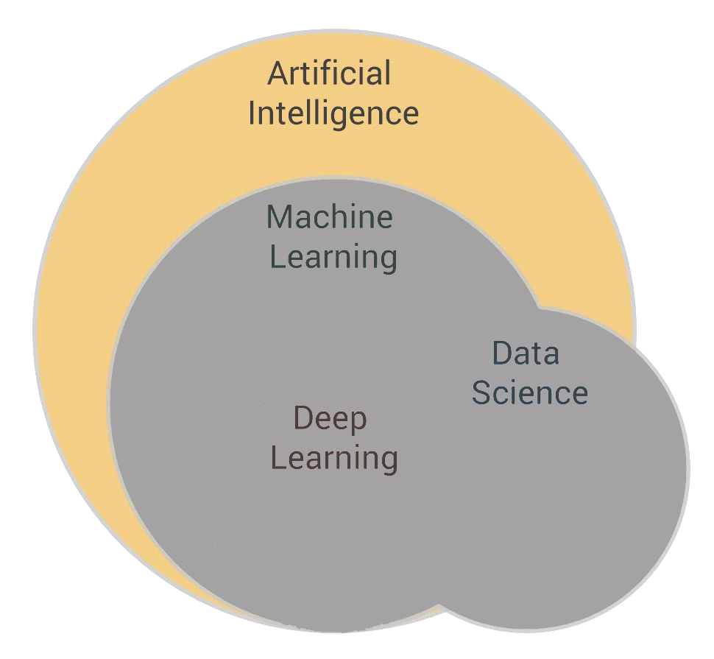
Искусственный интеллект

Slide 40
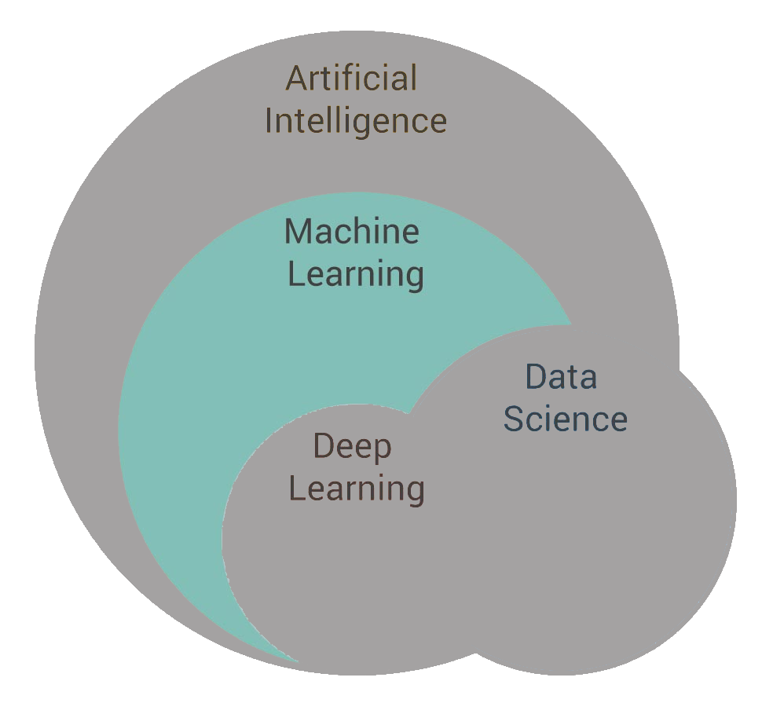
Машинное обучение

Slide 41
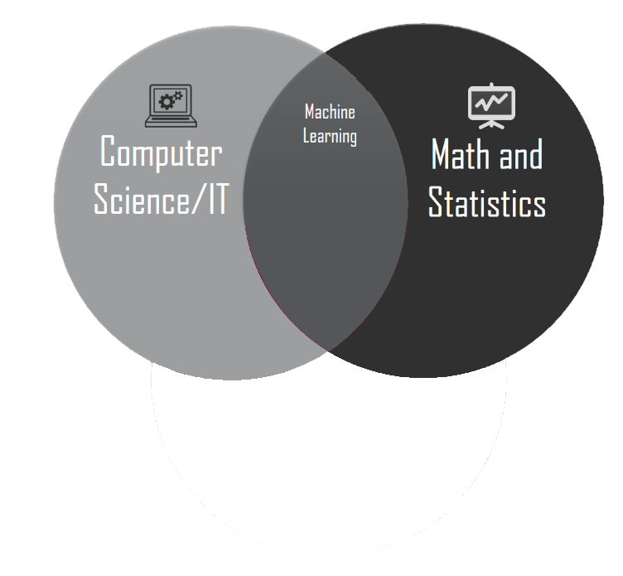
Что такое ML

Slide 42
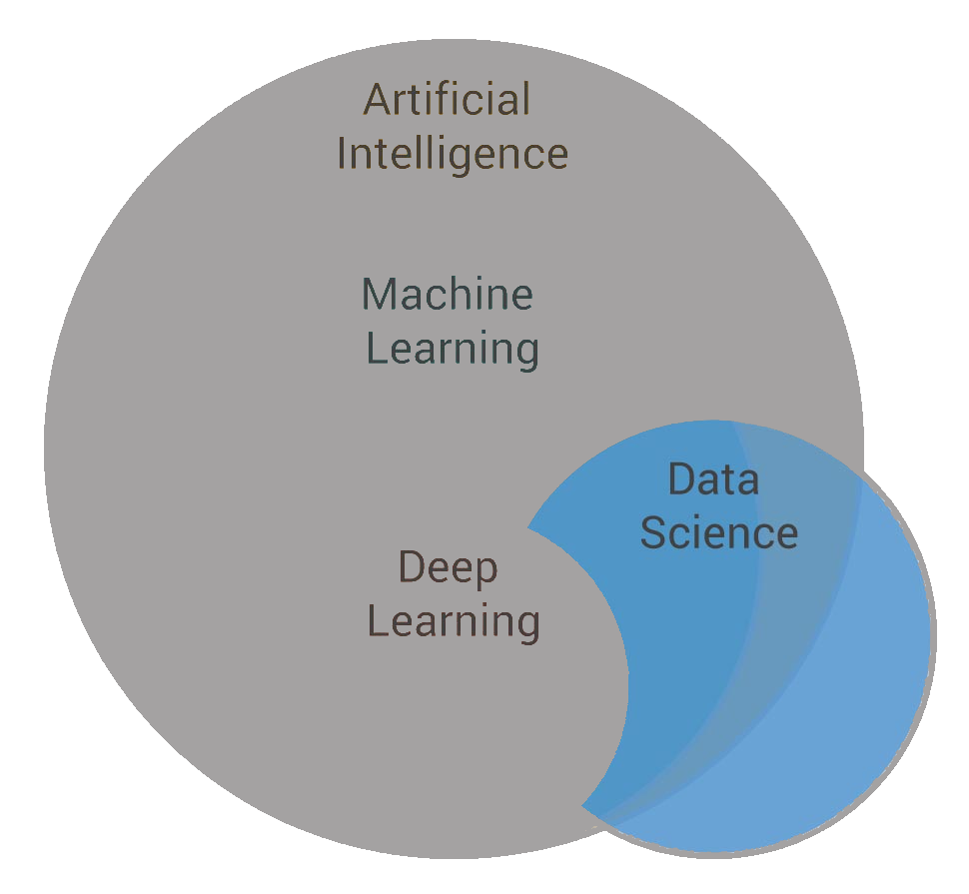
Наука о данных

Slide 43
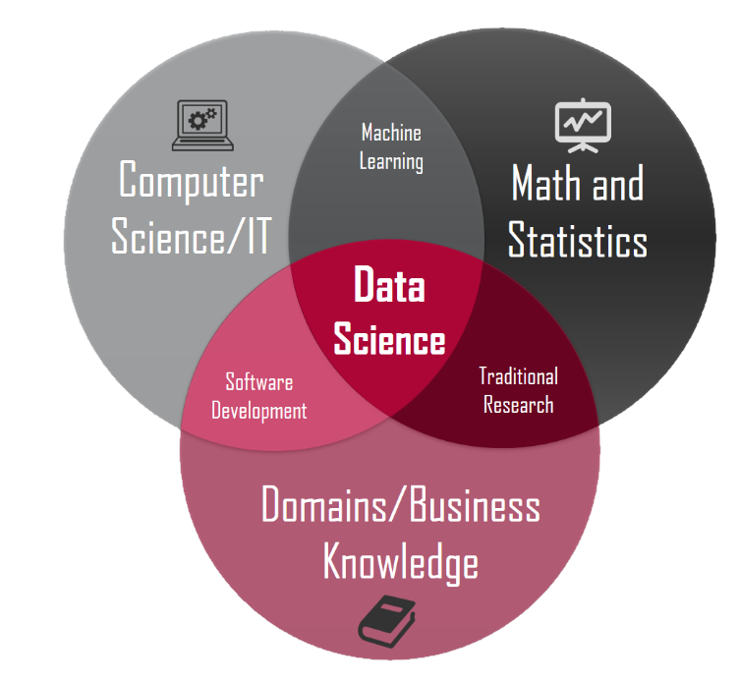
Что такое DS

Slide 44
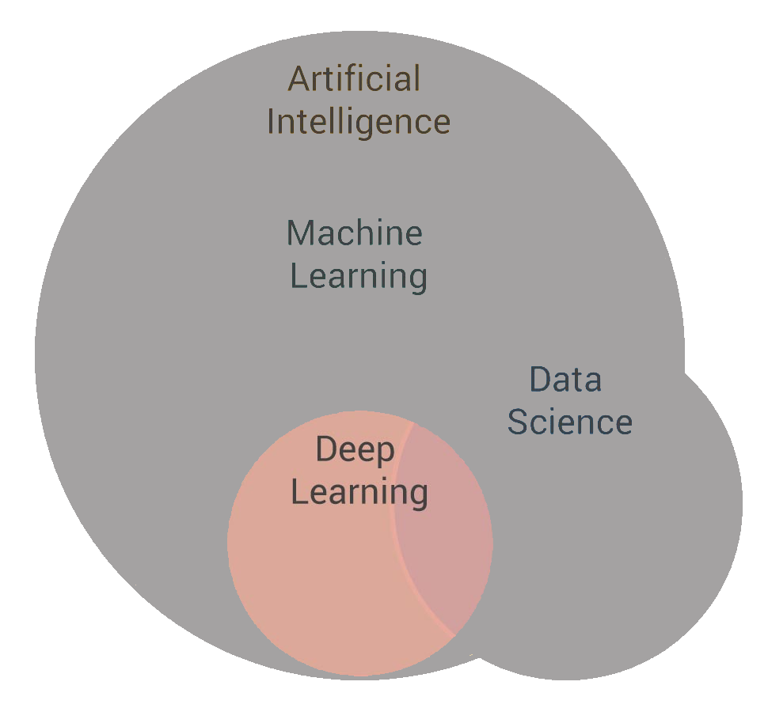
Глубокое обучение

Slide 45
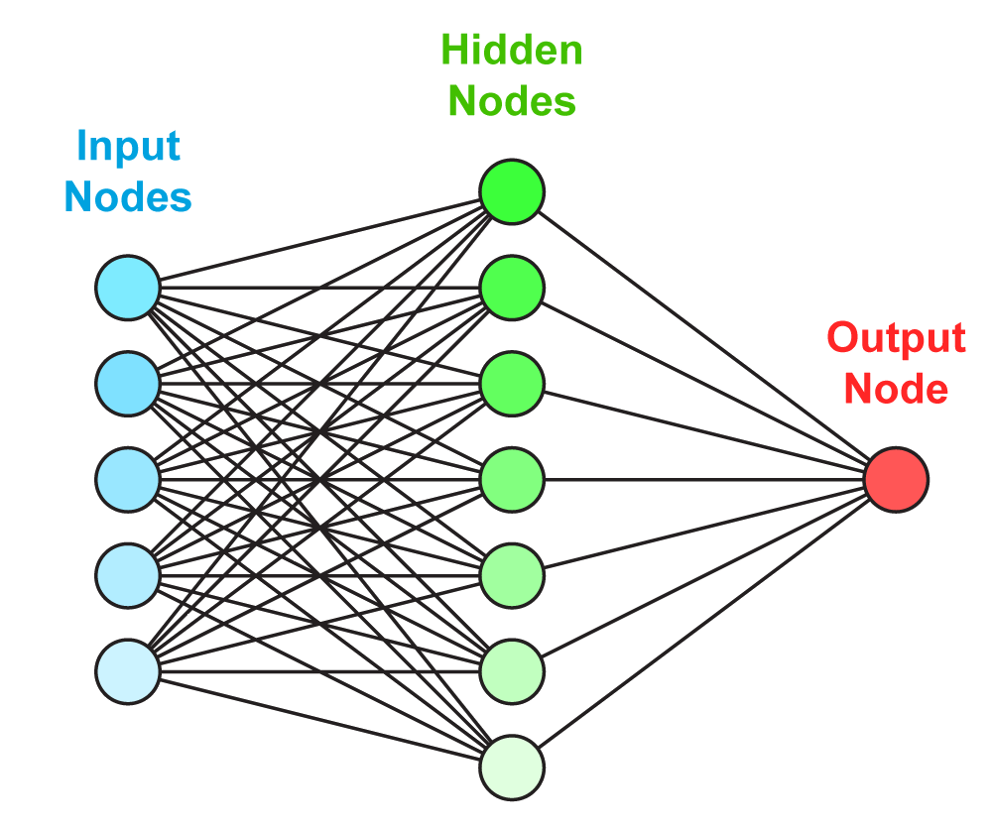
Нейронные сети
Notes:
Нейросети — популярный компонент некоторых самых успешных алгоритмов машинного обучения. Разработка нейронных сетей была ключевым моментом в обучении компьютеров мыслить и понимать мир подобно тому, как его видит и понимает человек. Фактически нейросеть моделирует человеческий мозг. Клетки человеческого мозга — нейроны, соединены с помощью синапсисов (областей контакта клеток между собой). Это переведено в абстракцию в виде графа узлов (нейронов), соединённых взвешенными рёбрами (синапсисами).

Slide 46
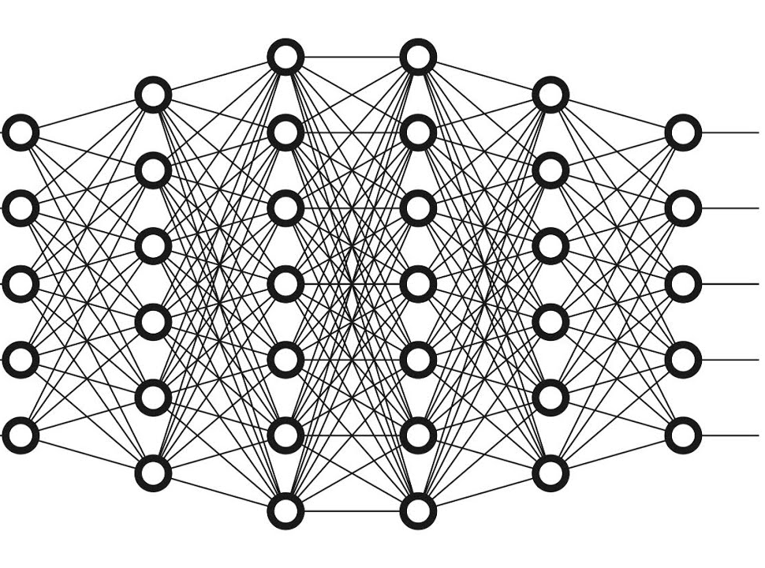
Что такое DL?
Notes:
Пока самый эффективный из всех алгоритмов ML — глубокое обучение.
Глубокое обучение включает несколько слоёв вычислений. В нашем случае «глубокое» подразумевает «большое» число слоёв. Глубокое обучение может состоять из 20 или 1 000 слоёв, но не меньше 2–3. Оно недавно набрало обороты не только из-за большого объёма данных, доступных благодаря интернету, но и из-за возросшей мощности вычислений за последнее десятилетие. В частности, GPU значительно увеличили вычислительные мощности благодаря параллельным вычислениям.

Slide 47
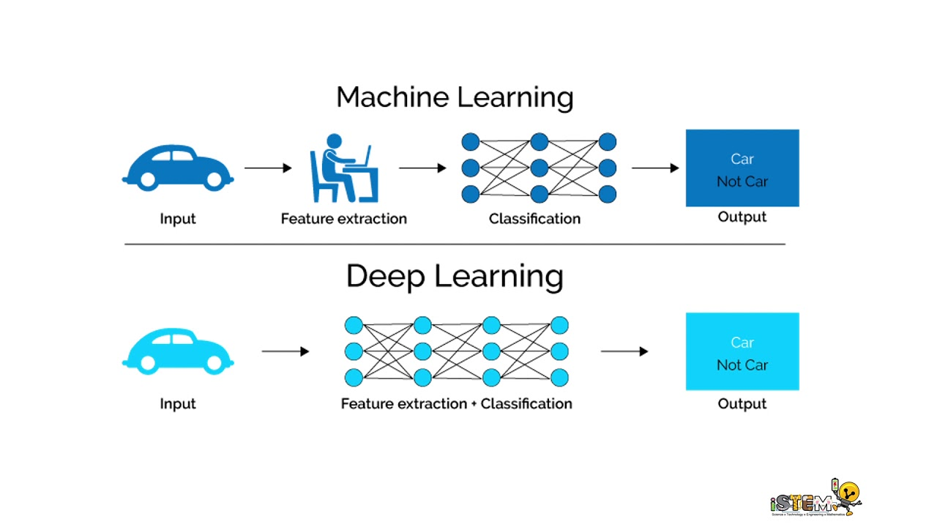
Отличие ML от DL
Машинное обучение
Глубокое обучение
Notes:
Пока самый эффективный из всех алгоритмов ML — глубокое обучение.
Глубокое обучение включает несколько слоёв вычислений. В нашем случае «глубокое» подразумевает «большое» число слоёв. Глубокое обучение может состоять из 20 или 1 000 слоёв, но не меньше 2–3. Оно недавно набрало обороты не только из-за большого объёма данных, доступных благодаря интернету, но и из-за возросшей мощности вычислений за последнее десятилетие. В частности, GPU значительно увеличили вычислительные мощности благодаря параллельным вычислениям.

Slide 48
Устройства ML-проекта

Slide 49

Как устроен ML-проект
Получение данных
Анализ и визуализация данных
Предобработка данных
Обучение модели
Валидация модели
Модель в продакшн

Slide 50

Как устроен ML-проект
Получение данных

Slide 51
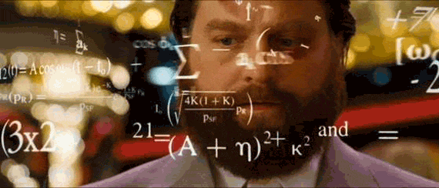
Как устроен ML-проект
Анализ и визуализация данных

Slide 52

Как устроен ML-проект
Предобработка данных

Slide 53
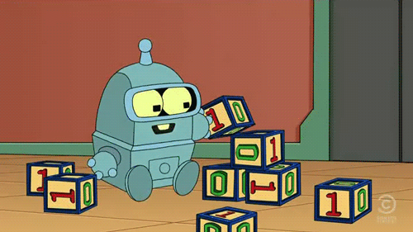
Как устроен ML-проект
Обучение модели

Slide 54

Как устроен ML-проект
Валидация

Slide 55

Как устроен ML-проект
Модель в продакшен

Slide 56
Как устроен ML-проект
Получение данных
Анализ и визуализация данных
Предобработка данных
Обучение модели
Валидация модели
Модель в продакшн

Slide 57
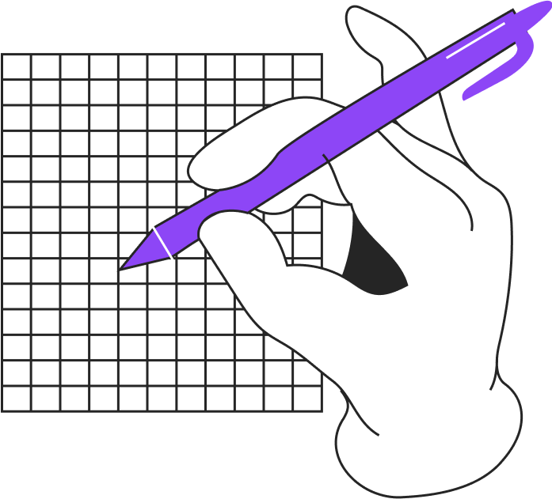
Практическое задание
Практика

Slide 58

Что мы сегодня узнали и чему научились
Направления машинного обучения
Что такое искусственный интеллект
Устройство ML-проекта

Slide 59




Вопросы?
Вопросы?
Вопросы?

